Slide 1
第九章
病案信息报告制度
吴韫宏
广西医科大学第二附属医院
夏云
广东药科大学

Slide 2
第一节
病案信息报告基础知识
第二节
传染病报告与管理
第三节
恶性肿瘤报告与管理
第四节
慢性病与罕见病报告与管理
第五节
出生缺陷报告内容与管理
第六节
死亡报告内容与管理

Slide 3
第一节
病案信息报告基础知识

Slide 4
病案信息学（第3版）
死亡报告内容与管理
病案信息报告的基础知识
死因监测信息是反映社会发展水平和评价人群健康状况的重要指标。
掌握人群疾病信息对制定卫生政策与规划、应急解决突发卫生事件是非常必要的。
出生缺陷报告内容与管理
传染病报告与管理
慢性病与罕见病报告与管理
恶性肿瘤报告与管理
慢性病所导致的死亡人数已占到全国总死亡的86.6%，而导致的疾病负担占总疾病负担的近70%。目前我国是全球罕见病患者人数最多的国家，约有2000多万患者。
掌握恶性肿瘤的危险因素、发病/死亡动态和流行趋势，对制定恶性肿瘤防治政策和措施、更好地开展恶性肿瘤预防和康复服务非常重要。

Slide 5
病案信息学（第3版）
一、国家卫生统计调查制度
（一）全国卫生资源与医疗服务调查制度
◈主要调查内容：医疗卫生机构基本情况、医疗机构运营情况、卫生人力基本信息、卫生计生人才需求计划、医用设备配置情况、出院病人情况、全员人口信息、采供血情况等内容，共计20个调查表格（卫统1—6表）。
◈目 的：了解全国卫生和计划生育资源配置与医疗服务利用、效率和质量情况；监测与评价医改进展和效果、为加强医疗服务监管提供参考；为有效组织突发公共卫生事件医疗救治提供基础信息。
◈方 法：全面调查的方法。

Slide 6
病案信息学（第3版）
一、国家卫生统计调查制度
（二）全国卫生健康监督统计调查制度
◈主要调查内容：公共场所、生活饮用水、消毒产品、学校、职业病危害、放射工作单位的卫生管理、案件查处情况、传染病防治、医疗卫生、采供血案件查处情况等内容。共37个调查表格（卫统7-43表）。
◈目 的：全面了解各地公共场所、生活饮用水、放射诊疗、计划生育等九个专业被监督单位的基本信息及卫生健康监督执法情况，加强卫生健康监督管理。
◈方 法：全面调查的方法。

Slide 7
病案信息学（第3版）
一、国家卫生统计调查制度
（三）全国疾病预防控制统计调查制度
◈主要调查内容：包括结核病、血吸虫病、地方病和职业病发病及防治工作情况，居民病伤死亡原因，免疫规划疫苗接种、健康教育情况等内容。共25个调查表格（卫统44表-卫统51-2表）。
◈目 的：为制定疾病预防控制政策和规划提供依据。
◈方 法：全面调查的方法。

Slide 8
病案信息学（第3版）
一、国家卫生统计调查制度
（四）全国妇幼卫生统计调查制度
◈主要调查内容：包括孕产妇与儿童保健和健康、产妇分娩信息、婚前保健、妇女常见病筛查、计划生育技术服务、出生医学信息、出生缺陷监测等内容。共21个调查表格（卫统52表-卫统 63-2表）。
◈目 的：为制定妇女和儿童健康政策和规划提供依据。
◈方 法：全面调查和抽样调查方法。

Slide 9
病案信息学（第3版）
一、国家卫生统计调查制度
（五）全国新型农村合作医疗统计调查制度
◈主要调查内容：包括开展新型农村合作医疗统筹地区的社会经济与参合情况、基金筹集情况、基金分配与支出情况、新型农村合作医疗补偿情况、新型农村合作医疗经办机构人员及收支情况、新农合实施方案及相关情况等。共8个调查表格（卫统64-67表）。
◈目 的：是为政府制定和完善新型农村合作医疗制度提供科学依据。
◈方 法：全面调查的方法。

Slide 10
病案信息学（第3版）
一、国家卫生统计调查制度
（六）计划生育统计报表制度
◈主要调查内容：包括人口与出生情况、已婚育龄妇女措施情况、生育登记及出生信息、流动人口计划生育服务管理、三项制度（奖励扶助、特别扶助、少生快富）情况等方面，共8个调查表格。
◈目 的：是为党和国家制定相关政策统筹解决人口问题，促进人口长期均衡发展提供依据。
◈频 次：全面调查的方法。

Slide 11
病案信息学（第3版）
一、国家卫生统计调查制度
（七）卫生计生信访统计报表制度
◈主要调查内容：包括群众反映的求决、举报、申诉、咨询、意见建议等各类卫生问题信访数量。共2个调查表格（卫统74-1表-卫统 74-2表）。
◈目 的：为了解全国卫生和计划生育信访情况和群众信访反映的主要问题为领导科学决策提供参考。
◈频 次：本调查制度每年统计两次，分全年报和半年报。

Slide 12
病案信息学（第3版）
二、国家卫生信息直报平台
国家医疗质量管理与控制信息网
国家卫生统计信息网络直报系统
2015年起，国家卫健委每年组织开展全国医疗服务和质量安全数据网络抽样调查
从2007年11月开始在全国各级卫生机构实施卫生统计信息网络直报。
公立医院绩效考核管理平台
国家卫健委-医院质量监测系统
www.nmpas.org.cn
2019年1月30日发布《国务院办公厅关于加强三级公立医院绩效考核工作的意见》，并建立管理平台，要求国家公立医院登录管理平台在线填报相关数据和佐证材料。
www.hqms.org.cn
从2012年6月18日面向全国各类三级医院正式开放。

Slide 13
病案信息学（第3版）
三、国家卫生统计信息网络直报管理规定
（一）各部门工作职责
原 则：依法上报、统一规范、分级负责、属地管理。
国家卫健委统计信息中心：负责全国卫生信息网络直报管理工作。包括制定技术规范及标准、直报平台及数据中心建设、直报工作督查与考核。
省（市）级卫生行政部门：负责管辖地区的网络直报管理，包括用户管理、数据收集、质量监控、数据传输、系统安全等。
医疗卫生机构：负责本单位统计信息的网络直报工作，

Slide 14
病案信息学（第3版）
三、国家卫生统计信息网络直报管理规定
（二）网络直报工作制度
责任单位：除诊所、卫生所、医务室和村卫生室外，所有医疗卫生机构和县（区、市）卫生局均为网络直报责任单位。
直报方式：在线填报或离线录入、在线上传。
直报时限：分为年报、季报、月报和实时报告4类。不同的调查表执行不同的直报时限。

Slide 15
病案信息学（第3版）
三、国家卫生统计信息网络直报管理规定
（三）网络直报的质量控制
建立健全统计信息数据库：数据中心使用统一的直报软件、统一的信息分类标准、统一的数据交换标准、统一的直报流程和管理制度。
建立网络直报工作考核制度、直报情况通报制度：保证数据完整、准确性。
- 医疗卫生机构直报：数据上传3日内订正；
- 各级卫生行政部门：报告期截止后5个工作日内完成数据订正；
- 国家卫健委统计信息中心：报告截止日10个工作日内完成错误数据退回。

Slide 16
第二节
传染病报告与管理

Slide 17
病案信息学（第3版）
一、传染病报告的内容
（一）传染病责任报告单位及报告人
◈责任报告单位：各级各类医疗卫生机构；
◈责任报告人：执行职务的人员和乡村医生、个体开业医生。
（二）传染病的报告病种
    1.法定传染病：甲类（2种）、乙类（27种）、丙类（11种）
2.其他传染病
3.不明原因肺炎病例和不明原因死亡病例等重点监测疾病

Slide 18
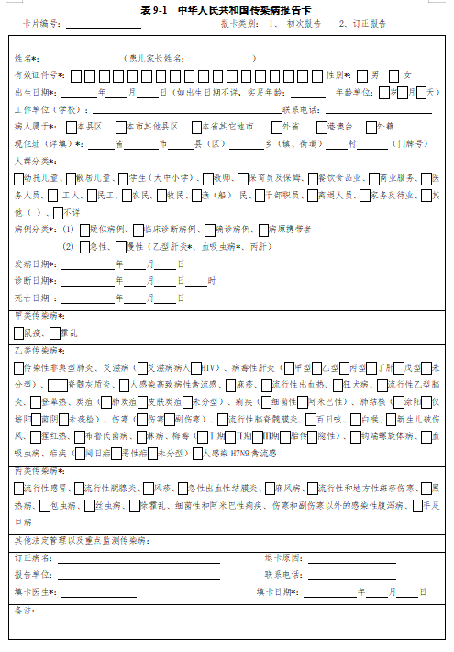
病案信息学（第3版）
一、传染病报告的内容
（三）中华人民共和国传染病报告卡
    卡片编码
    姓名
    家长姓名
    有效证件号
    性别
    ...... (填卡说明)

Slide 19
病案信息学（第3版）
一、传染病报告的内容
（四）传染病报告卡填写注意事项
    1. 传染病报告卡填写：全国统一格式，带“*”为必填项目。
    2. 病例诊断与分类：分疑似病例、临床诊断病例、确诊病例
    和病原携带者四类。
    3. 传染病专项调查、监测信息的报告；
    4. 不明原因肺炎病例和不明原因死亡病例的监测和报告；
    5. 局部地区或集体单位发生疾病流行或暴发时，及时报告。

Slide 20
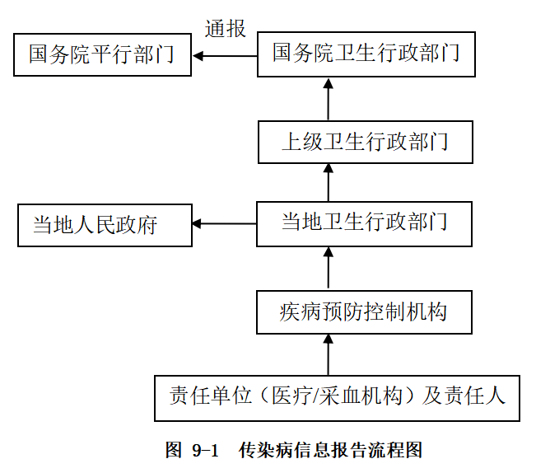
病案信息学（第3版）
二、传染病报告的管理
（一）传染病信息报告程序
    责任报告单位及报告人
    相关部门工作职责
    - 卫生行政部门
    - 疾病预防控制机构
    - 卫生监督机构
    - 医疗机构
    - 采供血机构

Slide 21
病案信息学（第3版）
二、传染病报告的管理
（二）传染病信息报告方式
报告方式：实行属地化管理，首诊负责制。
传染病报告卡由首诊医生或其他执行职务的人员负责填写。
现场调查时发现的传染病病例，由属地疾病预防控制机构的现场调查人员填写报告卡。
采供血机构发现阳性病例也应填写报告卡。

Slide 22
病案信息学（第3版）
二、传染病报告的管理
（三）传染病信息报告时限
甲类传染病和乙类传染病中的肺炭疽、传染性非典型肺炎、脊髓灰质炎、人感染高致病性禽流感的病人或疑似病人时，或发现其他传染病和不明原因疾病暴发时，应于2小时内报告；
对其他乙、丙类传染病病人、疑似病人和规定报告的传染病病原携带者在诊断后，应于24小时内报告；
县级疾病预防控制机构收到无网络直报条件责任报告单位报送的传染病报告卡后，应于2小时内通过网络直报。

Slide 23
病案信息学（第3版）
二、传染病报告的管理
（四）传染病信息报告质量控制
02
订正
发生错误时，应由该医疗卫生机构及时进行订正报告，并重新填写传染病报告卡或抽取电子传染病报告卡，卡片类别选择订正项，并注明原报告病名。对疑似病例应及时进行排除或确诊。
审核
01
医疗机构传染病报告管理人员须对收到的纸质报告卡、电子健康档案系统中抽取的电子报告卡的信息进行错项、漏项、逻辑错误等检查，对有疑问的报告卡必须及时向填卡人核实。
04
查重
补报
03
县级疾病预防控制机构及具备网络直报条件的医疗机构每日对报告信息进行查重，对重复报告信息进行删除。
责任报告单位发现本年度内漏报的传染病病例，应及时补报。

Slide 24
病案信息学（第3版）
二、传染病报告的管理
（五）传染病信息分析和利用
疾病预防控制机构应将传染病信息资料纳入档案管理，医疗卫生机构的《传染病报告卡》应保存3年。
各级疾病预防控制机构应建立疫情分析、疫情报告和反馈制度。
各级疾病预防控制机构要及时将疫情分析结果向上级疾病预防控制机构和同级卫生计生行政部门报告，并反馈到下一级疾病预防控制机构。
各级疾病预防控制机构发现甲类传染病和乙类传染病中的肺炭疽、传染性非典型肺炎时应立即报告当地卫生计生行政部门，同时报告上级疾病预防控制机构。

Slide 25
第三节
恶性肿瘤报告与管理

Slide 26
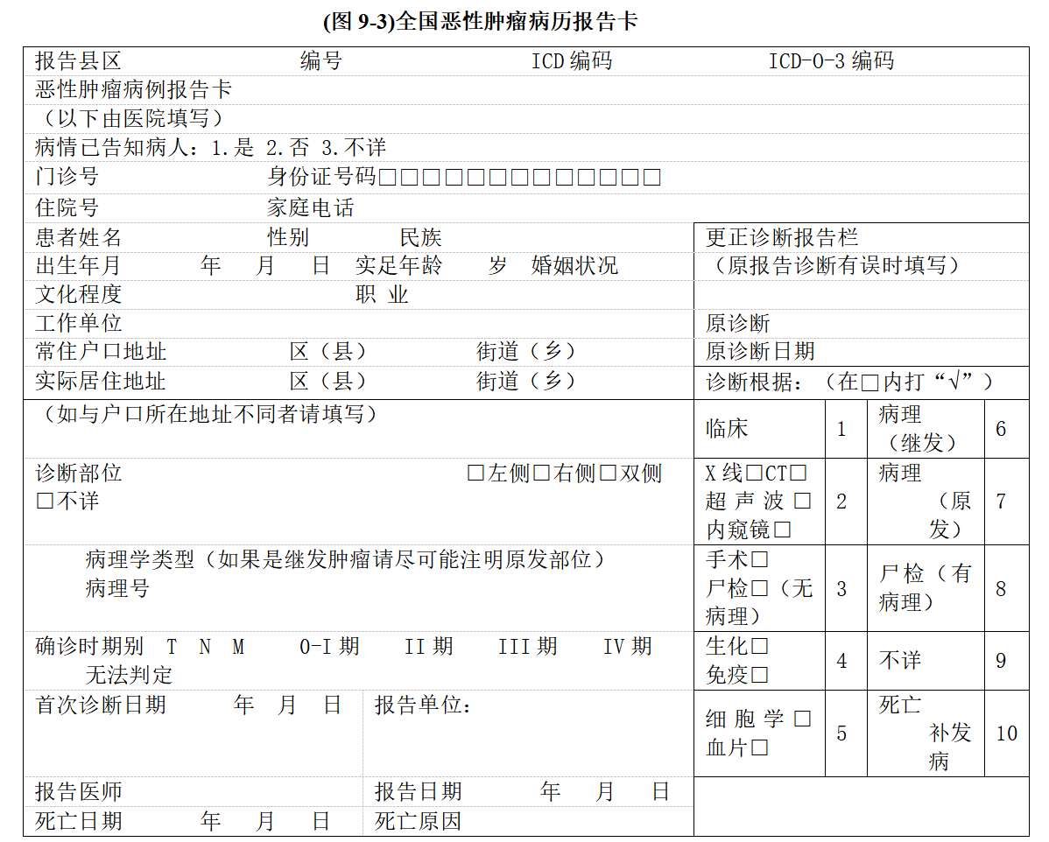
病案信息学（第3版）
一、恶性肿瘤报告的内容
（一）恶性肿瘤报告的范围
（二）恶性肿瘤病例报告卡
肿瘤登记病例报告范围：全部恶性肿瘤（ICD10：C00.0—C97）和中枢神经系统良性肿瘤（D32.0—D33.9），所有发病和死亡个案均为登记报告对象。
填卡说明

Slide 27
病案信息学（第3版）
一、恶性肿瘤报告的内容
（三）注意事项
确诊为新肿瘤的病例，报告一次即可。该病例经治疗后，又有复发或转移，不必再报。
同一患者先后出现两处原发性肿瘤，则两次肿瘤均须报告。
暂未确诊的可疑病例可以不报，但确诊后应立即填报。
发现过去报告的肿瘤有错误时，应按目前的诊断另行报告，并在报告卡的右上角“更正诊断报告栏”内注明上次的诊断及日期。
肿瘤部位一律填写原发部位，只有在原发部位不明时，才填写继发部位，并注明“原发部位不明”。

Slide 28
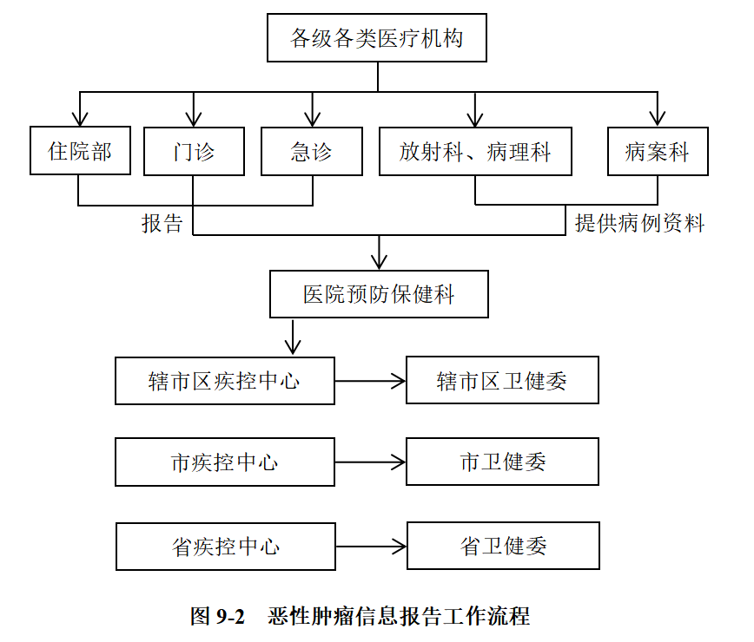
病案信息学（第3版）
二、恶性肿瘤报告的管理
（一）恶性肿瘤信息报告程序
    1.恶性肿瘤信息报告流程

Slide 29
病案信息学（第3版）
（一）恶性肿瘤信息报告程序
2. 责任报告单位及报告人
各级各类医疗卫生机构履行肿瘤登记报告职责。
报告责任单位执行职务的所有医务人员均为责任报告人。
门（急）诊明确诊断的，由门（急）诊诊治医生负责填写报告卡；
住院部明确诊断的，由床位医生负责填写报告卡；
尸解时明确诊断的，由负责尸解的医生填写报告卡。
放射、病理、化验、超声波、同位素等医技科室发现恶性肿瘤患者也应及时登记，上报肿瘤病例资料至医院预防保健科；
有电子病案系统的病案科定期导出、上报肿瘤病例资料至医院预防保健科。

Slide 30
病案信息学（第3版）
（一）恶性肿瘤信息报告程序
3. 相关部门工作职责
各级各类医疗机构：对本机构门（急）诊、住院病房中诊断和接受治疗的恶性肿瘤病例进行记录，填写恶性肿瘤报告卡，并对数据或原始卡片进行质量审核，防止漏报和重报。
各级疾病预防控制中心：负责对医疗机构恶性肿瘤发病、死亡监测工作的指导、检查及人员培训，对上报的恶性肿瘤报告数据进行第二级质量审核。
各级卫生行政部门：负责恶性肿瘤登记报告的组织领导、工作协调、督导检查和考核评价。

Slide 31
病案信息学（第3版）
（二）恶性肿瘤信息报告方法及时限
医疗机构通过医院信息系统提取肿瘤病例信息，录入肿瘤登记信息系统，或根据导入模板进行整理后，批量导入肿瘤登记信息系统。
未建立医院信息系统的医疗机构，由医务人员填写电子报告卡，交于预防保健科及时录入肿瘤登记信息系统。
预防保健科建立健全台账，每月汇总恶性肿瘤新病例登记簿（表9-3）、恶性肿瘤病例死亡登记报告表（表9-4），妥善保管、分类存放。
医疗机构于每月15日前上报上个月的出院病例及死亡病例至疾病预防控制中心，疾病预防控制中心每季度按卫生行政部门要求进行网络直报。

Slide 32
病案信息学（第3版）
（三）恶性肿瘤信息报告质量控制
1．资料完整 所有确诊的病例均需要填写报告卡。每个病例的基本填报项
目要完整。
2．信息准确 每个病例填写的内容要准确真实。避免重报、误报、漏报和
弄虚作假。
3．报告及时 信息报告各环节责任人均要在时限范围内及时上报数据。

Slide 33
第四节
慢性病与罕见病报告与管理

Slide 34
病案信息学（第3版）
一、慢性病与罕见病报告的内容
（一）慢性病
1. 慢性病病种
2. 慢性病报病卡：见表9-5。
9类：（1）呼吸系统（2）循环系统（3）消化系统（4）泌尿系统（5）血液系统
（6）内分泌系统（7）代谢和营养（8）结缔组织和风湿（9）神经精神系统。
（二）罕见病
罕见病病种：2018年5月，国家卫健委等五部门联合发布《第一批罕见病目录》，共纳入121种（类） 。

Slide 35
病案信息学（第3版）
二、慢性病与罕见病报告的管理
（一）慢性病报告的管理
1.慢性病报告的程序
（1）慢性病报告流程图
（2）责任报告单位及报告人
慢性病报告责任单位：社区卫生服务站/村卫生室、社区卫生服务中心/乡镇卫生院及以上医疗卫生机构。
责任报告人：医疗单位的医务人员。
报告卡填写：门诊诊治医生；筛查医生；体检部门负责人；访视医生；住院主管医生；尸解医生。填写后上报医院预防保健科。

Slide 36
病案信息学（第3版）
2. 慢性病报告的方法及时限
（1）手工建卡
以每个病例为一个记录，及时建薄、建卡、建档，定期逐级上报，按时反馈，纳入系统管理。
（2）建立数据库及网络直报
各医疗机构，按要求从医院HIS系统、病案信息系统，将重点慢性病信息以CSV、XLSX等电子表格形式导入“国家重点慢性病监测信息系统”（中国CDC）。
可手工填写重点慢性病报告卡，1周内录入报告系统。

Slide 37
病案信息学（第3版）
（二）罕见病病报告的管理
1. 罕见病登记流程（图9-4）
2. 罕见病责任报告单位
责任报告单位：国家罕见病诊疗协作网成员医院。
第一责任报告人：成员医院临床医师。

Slide 38
病案信息学（第3版）
3.罕见病报告的方式及时限
（1）登记病种：国家健委等《第一批罕见病目录》，121种。
（2）诊断：国家卫健委《罕见病诊疗指南（2019年版）》。
（3）登记：填写《罕见病诊疗登记卡》，在HIS系统内填报，上传中国罕见病诊疗服务信息系统。
（4）登记时限：首诊负责制，门诊诊断或患者出院一周内。

Slide 39
第五节
出生缺陷报告内容与管理

Slide 40
病案信息学（第3版）
一、出生缺陷报告的内容
（一）出生缺陷报告对象
出生缺陷：指出生时就存在的结构和功能（代谢）的异常，可表现为体表缺陷和内脏缺陷。
各级医疗、保健机构经诊断的出生时就存在的结构和功能（代谢）方面异常的18岁以下儿童，包括治疗性引产发现的出生缺陷病例。
具体病种见出生缺陷登记卡（表9-7）。

Slide 41
病案信息学（第3版）
一、出生缺陷报告的内容
（二）医疗机构出生缺陷登记卡
见表9-7（卫健统62-1表）。
按《出生缺陷儿报告卡》填写说明进行登记。
凡在医疗保健机构内出生或引产的缺陷儿（住院分娩的孕28周至产后7天的活产、死胎和死产，不包括计划外引产）均需填写此卡。
若双胎或多胎均为缺陷儿，每例各填一张登记卡。

Slide 42
病案信息学（第3版）
二、出生缺陷报告的管理
（一）出生缺陷信息报告程序
1.信息报告流程 将产妇分娩、流产、引产及新生儿出生缺陷情况，按季上报妇幼保健机构及出生缺陷管理办公室，按年度上报国家卫健委妇幼健康司。
2. 责任报告单位及报告人 首诊的医疗机构、妇幼保健机构、新生儿疾病筛查中心和新生儿先天性听力障碍诊治中心均为责任报告单位，其执行职务的人员均为责任报告人。

Slide 43
病案信息学（第3版）
二、出生缺陷报告的管理
（二）报告方式与时限
居委会（村）填写出生缺陷登记表，每月报乡镇、社区卫生服务机构。
医疗机构填写出生缺陷登记卡 5日内报所在区县妇幼保健所
5日内报市出生缺陷管理办公室，后者每季度向市卫生行政部门报告有关资
料的统计分析、质量控制等情况。
国家监测点医院2006年开始实行网络直报。

Slide 44
病案信息学（第3版）
（三） 出生缺陷报告质量控制
1.分娩室：在出生、查体、洗澡等环节中，反复检查，若发现应在24
小时内报告，填表建卡造册。
2.监测单位：成立监测小组，对可疑病例，24 小时内组织会诊， 一旦
确诊，通知家属，收集病例或疑似照片。告知家属到上级医院诊断或治疗。
3.监测医院：检查产房记录，新生儿科病房出入院记录本。每年进行
漏报和表（卡）质量检查。专人负责表、卡填写、录入及上报。

Slide 45
第六节
死亡报告内容与管理

Slide 46
一、死亡报告的内容
病案信息学（第3版）
（一） 死亡报告的对象
辖区内所有死亡个案，包括在户籍和非户籍中国居民，以及港、澳、
台同胞和外籍公民。
（二）死亡报告的内容
1.居民死亡医学信息报告卡：基本信息、死因链、调查记录。
2.居民病伤死亡原因汇总表。
居民死亡原因按致死的根本原因进行统计（表9-10）。

Slide 47
病案信息学（第3版）
（三）死亡报告注意事项
1.《居民死亡医学证明书》：四联，分别由医院、公安部门、死者家属、
殡葬管理部门保存。
2.不明原因死亡病例：填写《居民医学死亡证明（推断）书》“调查记
录”栏：死者生前症状、体征、主要辅检结果及诊治经过等情况。
3.致死的主要疾病诊断
第Ⅰ部分：直接导致死亡的疾病或情况。
第Ⅱ部分：其他疾病诊断，即与第Ⅰ部分无关的其他有意义的情况。

Slide 48
病案信息学（第3版）
二、死亡报告的管理
（一）死亡报告程序
1.死亡报告程序流程图（图9-6）
2.责任报告单位及报告人
（二）死亡信息报告方式
网络直报“全国死因登记报告信息系统”。
该系统用户和权限管理由各级疾病预防控制中心系统管理员统一负责。
具备正式系统使用权限的用户才可以使用测试系统。

Slide 49
病案信息学（第3版）
（三）死亡报告数据质量控制
1.死亡信息审核
县级疾控中心网上每日审核，7天内确认。
2.死亡信息补报与查重
定期核对死亡资料，发现漏报及时补报。
（四）死亡信息分析与利用
各级疾控机构按周、月、年对所报数据进行动态分析，将结果及时上报。
各级疾控机构和妇幼保健机构对监测点及其他人群死因登记报告信息定
期汇总、分析，并编写年度死因分析报告。

Slide 50
谢谢观看

